Slide 1
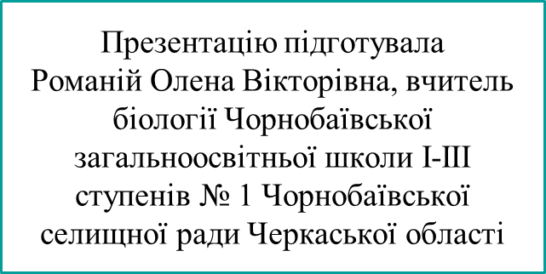
Еволюційні фактори. Механізми первинних еволюційних змін.
Notes:
Оригинальные шаблоны для презентаций: https://presentation-creation.ru/powerpoint-templates.html
Бесплатно и без регистрации.

Slide 2
ЕВОЛЮЦІЙНІ ЧИННИКИ (фактори)
– це зовнішні та внутрішні впливи, які приводять до еволюційних змін організмів та угруповань.

Slide 3
Еволюційні чинники
Рушійні
Елементарні
Хвилі життя
Спадкова мінливість
Дрейф генів
Природній добір
Ізоляція

Slide 4
Елементарні чинники еволюції
– це впливи, що спричиняють еволюційні зміни біосистем і мають неспрямований випадковий характер.

Slide 5
Ізоляція
– виникнення будь-яких перешкод, що порушують вільне схрещування й обмін спадковою інформацією

Slide 6
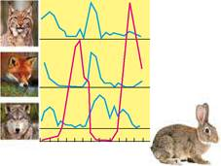
Хвилі життя, або популяційні хвилі
– періодичні або неперіодичні випадкові коливання чисельності популяцій

Slide 7
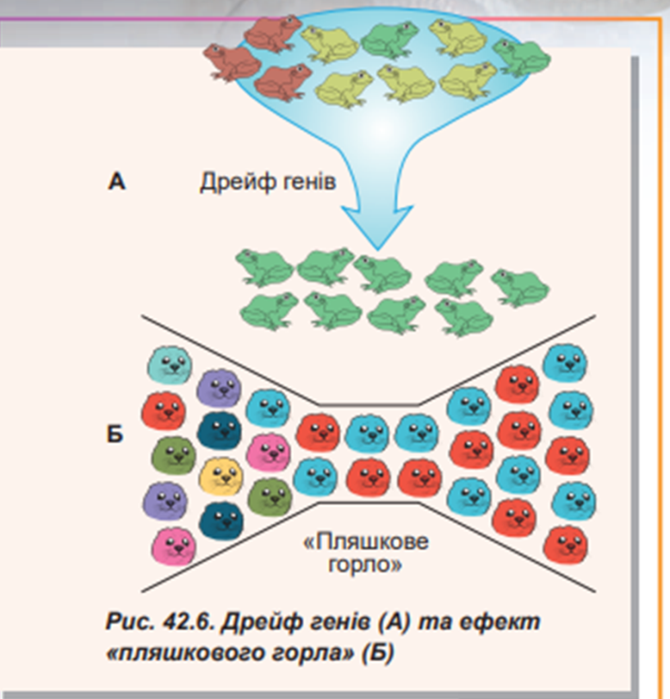
Дрейф генів (генетичний дрейф)
– це випадкова і неспрямована зміна частот зустрічальності алелів у популяції

Slide 8
Рушійні чинники еволюції
– чинники, які спрямовують різні елементарні зміни, що виникли внаслідок мутацій, у бік формування пристосувань організмів до змін умов довкілля.

Slide 9
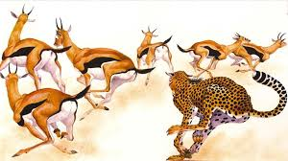
Природний добір
– процес, унаслідок якого виживають і лишають після себе потомство переважно особини з корисними в даних умовах спадковими змінами

Slide 10
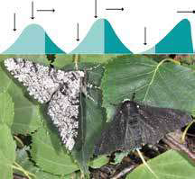
Рушійний добір
– це добір, що спричиняє поступову зміну фенотипу, веде до зміни норми реакції в одному певному напрямі

Slide 11
Форми добору
Стабілізуючий добір
Розвиваючий (дизруптивний) добір

Slide 12
Стабілізуючий добір
це добір особин, який супроводжується при сталому фенотипі звуженням норми реакції і ліквідує відхилення від неї

Slide 13
Розвиваючий (дизруптивний) добір
це добір, який приводить до появи декількох фенотипів і спрямований проти середніх проміжних форм.

Slide 14
Дякую за увагу)

